Slide 1


Convenzione DICEA – Comune di Ancona
ACCORDO DI COLLABORAZIONE EX ART.15 L. n. 241/1990 PER
“ATTIVITA’ RELATIVE ALLA CLASSIFICAZIONE E GESTIONE DEL RISCHIO, VALUTAZIONE DELLA SICUREZZA E MONITORAGGIO DELLE INFRASTRUTTURE STRADALI E OPERE D’ARTE DEL COMUNE DI ANCONA”
Approvato con Delibera di Giunta n. 852 del 16/10/2025
COMUNE DI ANCONA
Sindaco: Avv. Daniele Silvetti
Assessore LL.PP.: Ing. Stefano Tombolini
DICEA
Magnifico Rettore Prof. Enrico Quagliarini
Prof. Gianluigi Mondaini

Slide 2
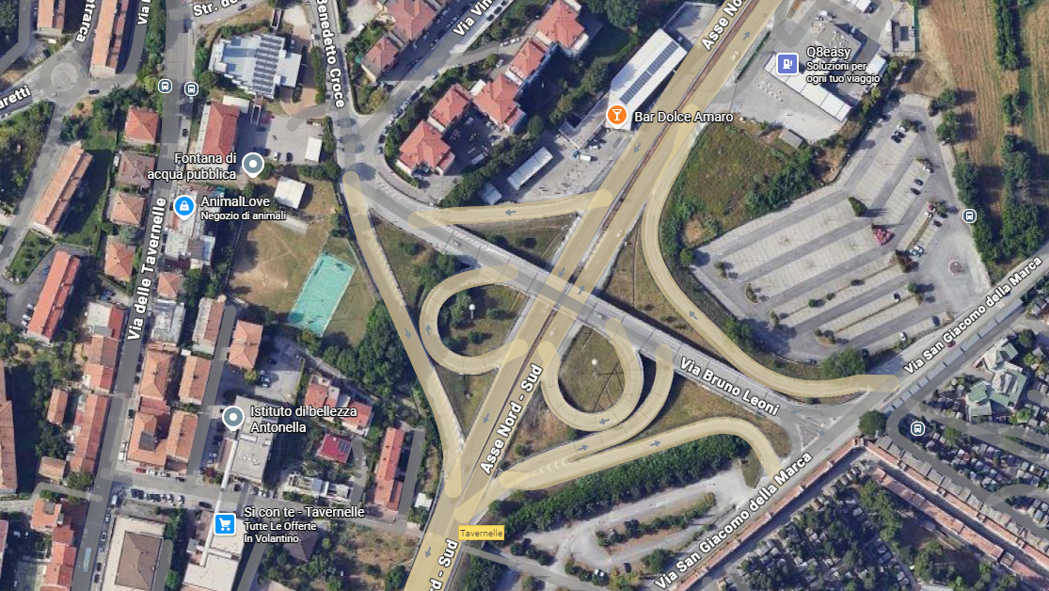
Convenzione DICEA – Comune di Ancona Finalità
Obiettivo Principale: La convenzione è finalizzata ad attività di formazione e aggiornamento reciproci, creando una sinergia operativa tra l'approccio accademico e le necessità gestionali del territorio.
Formazione e Aggiornamento;
Censimento, Ispezione e Monitoraggio delle proprie infrastrutture e opere d’arte;
Integrare il materiale didattico con casi studio diversificati;
Arricchimento della formazione degli studenti dei corsi specialistici delle Lauree Magistrali in Ingegneria Civile grazie a visite in sito;
(Quest’ultimo aspetto assume un ruolo chiave nella formazione di ingegneri qualificati, in grado di affiancare alla preparazione teorica una solida esperienza applicata);

Slide 3
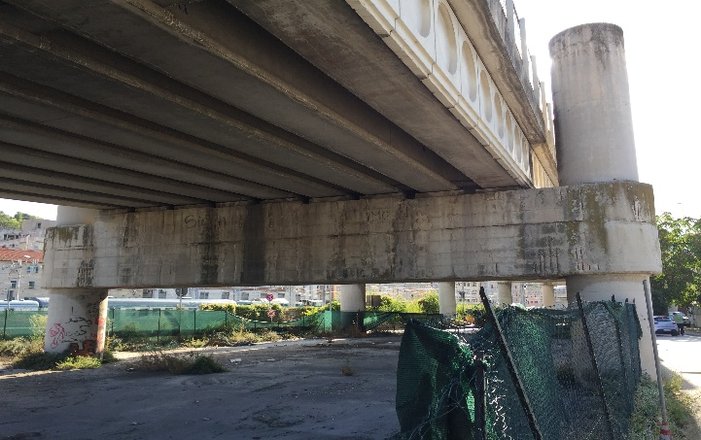
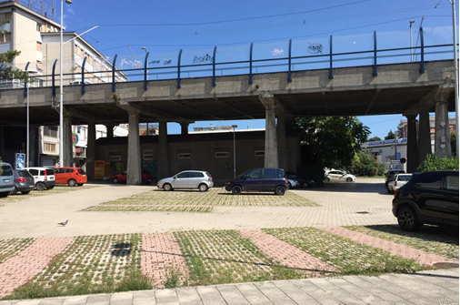
Convenzione DICEA – Comune di Ancona Obiettivi Principali
PER IL DICEA
Arricchimento delle conoscenze su procedure gestionali e aspetti applicativi
Integrazione del materiale didattico con casi studio reali
Formazione sul campo per gli studenti della Laurea Magistrale in Ingegneria Civile.
PER IL COMUNE DI ANCONA
Miglioramento della capacità di adempiere agli obblighi di legge
Ottimizzazione del censimento, ispezione e monitoraggio delle infrastrutture

Slide 4
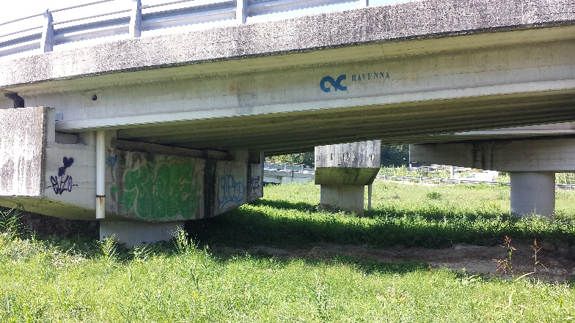
Convenzione DICEA – Comune di Ancona Responsabili della ricerca
PER IL DICEA
Direzione Scientifica: Prof. Fabrizio Gara
Responsabile del coordinamento e della supervisione dell'intero programma di ricerca.
Prof. Sandro Carbonari
Collaboratore Scientifico
Ing. Riccardo Martini
Collaboratore Tecnico
PER IL COMUNE DI ANCONA
Referente del Progetto: Ing. Stefano Capannelli
Punto di contatto principale per il coordinamento con l'Università
Ing. Giorgio Calavalle
Coordinatore Tecnico

Slide 5
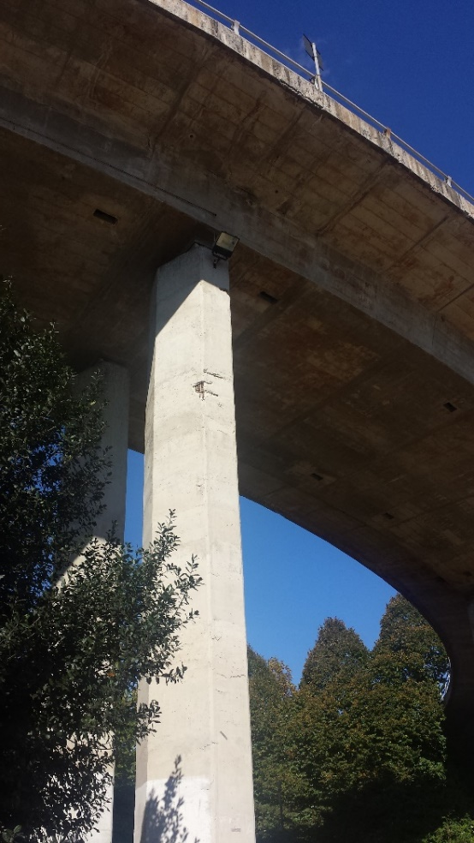
Convenzione DICEA – Comune di Ancona Attività formative programmate
DICEA
Classificazione e Gestione del Rischio
Attività formativa basata sulle Linee Guida vigenti e sulle Istruzioni Operative ANSFISA 2022. Include esercitazioni pratiche su almeno 4 opere d'arte di tipologia e caratteristiche differenti per garantire un'ampia casistica.
Prove in Situ e Monitoraggio (UNI-TR 11634 - UNI 11931)
Formazione specialistica su pianificazione ed esecuzione di prove e controlli in situ, ispezioni speciali e sistemi di monitoraggio in esercizio, in stretta coerenza con le normative tecniche di settore.
Sistema di Gestione della Sicurezza (SGS) ISO/IEC 17065
Assistenza e formazione per l'implementazione del SGS, da attuarsi mediante Organismo di Certificazione accreditato. Supporto tecnico mirato durante la fase di start-up del sistema.

Slide 6
Convenzione DICEA – Comune di Ancona Operatività e Logistica
Procedure Gestionali
Formazione specifica sulle procedure interne e i flussi di lavoro dell'amministrazione..
Aspetti Pratici
Focus sulle operatività concrete da seguire durante le ispezioni e gli interventi.
Casi Studio Reali
Condivisione di documentazione e dati relativi a opere reali per l'applicazione pratica.
Attività in situ
Supporto logistico per l'accesso e lo svolgimento delle attività sulle infrastrutture.
Attrezzature Tecniche
Fornitura delle strumentazioni necessarie per le indagini e i monitoraggi previsti.
Sicurezza e Coordinamento
Assistenza per garantire lo svolgimento delle operazioni in piena sicurezza.

Slide 7
Convenzione DICEA – Comune di Ancona Collaboratori tecnici coinvolti
Ing. Giorgio Calavalle U.O. Infrastrutture Viarie
Ing. Massimo Barbi U.O. Infrastrutture Viarie
Ing. Simona Caimmi U.O. Infrastrutture Viarie
Ing. Luca Baldassarri Direzione manutenzioni
Dott. Simone Corvella U.O. Infrastrutture Viarie
Geom. Diego Cantori U.O. Infrastrutture Viarie
Ing. Franco Cimino Direzione manutenzioni
Ing. Sabrina Pieralisi Direzione manutenzioni
Geom. Mattia Bartolacci Direzione manutenzioni

Slide 8
Convenzione DICEA – Comune di Ancona Dettato normativo
Decreto-legge 6 maggio 2021, n. 59, convertito con modificazioni dalla legge 1° luglio 2021, n. 101 (di seguito, D.M. 59/2021);
D.M. del MEF del 15 luglio 2021, con allegate schede progetto (di seguito, D.M. MEF);
D.M. del MIMS 12 aprile 2022 n. 93 (di seguito, D.M. 93/2022);
Linee guida per la classificazione e gestione del rischio, la valutazione della sicurezza ed il monitoraggio dei ponti esistenti, di cui al comma 1 dell’articolo 14 del decreto-legge n. 109 del 2018, adottate con decreto ministeriale MIT del 17 dicembre 2020, n. 578 (di seguito, LG ponti);
Linee Guida per la classificazione e gestione del rischio, la valutazione della sicurezza ed il monitoraggio delle gallerie esistenti, di cui al comma 1 dell’articolo 49 del decreto-legge 16 luglio 2020, n. 76, convertito, con modificazioni, dalla legge 11 settembre 2020, n. 120, favorevolmente assentite dal Consiglio Superiore dei Lavori Pubblici con pareri 72/2021 del 3 febbraio 2022 e 29/2022 dell’8 aprile 2022, che costituiscono un utile riferimento (di seguito, ove richiamate, LG gallerie);
Istruzioni Operative per l’applicazione delle Linee guida per la classificazione e gestione del rischio, la valutazione della sicurezza ed il monitoraggio dei ponti esistenti, approvate dal Consiglio Superiore dei Lavori Pubblici con pareri n. 96/2021 del 10.11.2021 e n. 29/2022 del 8.04.2022;
D.M. n.560 del 1 dicembre 2017 di attuazione del comma 13 dell’art.23 del D.Lgs n.50 del 18 aprile 2016;
D.M. n.312 del 2 agosto 2021 recante modifiche al decreto del Ministero delle infrastrutture e dei trasporti 1° dicembre 2017, n. 560 (Metodi e strumenti informativi);
le Linee guida per la implementazione, certificazione e valutazione delle prestazioni dei Sistemi di Gestione della Sicurezza (SGS) per le attività di verifica e manutenzione delle infrastrutture stradali e autostradali, adottate con decreto del Direttore di ANSFISA n. 16575 del 22 aprile 2022
Linee Guida Ponti esistenti: Istruzioni Operative (Decreto 413/2025)

Slide 9
Convenzione DICEA – Comune di Ancona Linee Guida per la classificazione e gestione del rischio, la valutazione della sicurezza ed il monitoraggio dei ponti esistenti
Il MIT ha emanato linee guida per la gestione della sicurezza dei ponti esistenti ai fini di prevenire livelli inadeguati di danno sviluppate in tre parti:
Censimento e la classificazione del rischio,
Verifica della sicurezza
Sorveglianza e monitoraggio
La classificazione del rischio fa parte di un approccio multilivello: si parte dal censimento delle opere da analizzare e, attraverso varie fasi di valutazione, si arriva alla determinazione di una classe di attenzione.
LIVELLI DI ANALISI
LIVELLO 0: CENSIMENTO DELLE OPERE
LIVELLO 1: ISPEZIONI VISIVE E SCHEDE DI DIFETTOSITÀ
LIVELLO 2: ANALISI DEI RISCHI RILEVANTI E CLASSIFICAZIONE SU SCALA TERRITORIALE
LIVELLO 3: VALUTAZIONE PRELIMINARE DELL’OPERA
LIVELLO 4: VERIFICA ACCURATA
LIVELLO 5: ANALISI SOFISTICATA PER OPERE DI SIGNIFICATIVA IMPORTANZA

Slide 10
Convenzione DICEA – Comune di Ancona Elenco infrastrutture coinvolte
1 Viadotto Via della Ricostruzione
2 Cavalcavia Piazza Italia
3 Viadotti Asse Nord-Sud
3-A Svincolo A
3-B Ponte su via Caduti del Lavoro
3-C Svincolo Brecce Bianche
3-D Ponte su Svincolo
3-E Ponte Università 1
3-F Ponte Università 2
3-G Ponte Cimitero
3-H Sottopassi Cimitero
3-I Svincolo Cimitero
3-L Viadotto per via Bocconi
4 Gallerie Asse Nord-Sud
5 Galleria Risorgimento
6 Galleria San Martino
7 Viadotto By-Pass Palombella
8 Passerella Pedonale Collemarino
9 Passerella Pedonale Palombina Stazione
10 Passerella Pedonale Palombina Romano
11 Ponte Frazione Poggio
12 Ponte Frazione Pietralacroce (ex-SP1)
13 Viadotti Via XXIX Settembre – Via Vanvitelli
14 Passerella Pedonale Via Flavia
15 Passerella Pedonale Via Ruggeri
16 Ponte e Passerella Pedonale Via Brecce Bianche
17 Ponte Betelico Massignano-Camerano
18 Ponte Via Girombelli
19 Ponti Via Saline
20 Viadotto Via Giovanni XXIII
21 Ponte Via Birarelli – Anfiteatro
22 Passerella Pedonale Porto Traianeo
23 Ponte via Scandali, via Canale – P. S. Stefano
24 Ponte Via Fioretti
25 Viadotto via XXV Aprile – Pincio
26 Sovrappasso pedonale del Pinocchio
27 Sottopasso via S. Margherita, via Selandari
28 Sottopassaggi Collemarino – Spiaggia
29 Sottopassaggi Palombina – Spiaggia
30 Ponte sul Conocchio in via Mattei

